Slide 1



TRƯỜNG TIỂU HỌC THẠCH BÀN A
CHÀO MỪNG QUÝ THẦY CÔ
VỀ DỰ GIỜ THĂM LỚP
Môn Công nghệ lớp 3
BÀI 2: SỬ DỤNG ĐÈN HỌC (T1)
Giáo viên:……………………………………
Lớp: 3

Slide 2


Slide 3
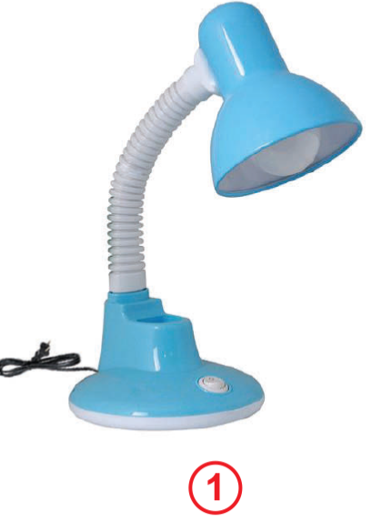
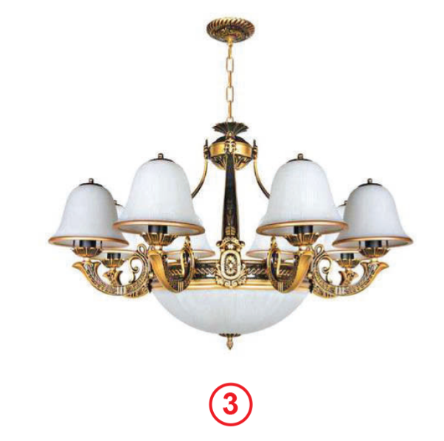
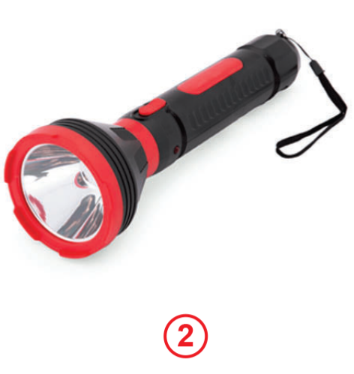
Thứ……ngày…..tháng…..năm…….
CÔNG NGHỆ
Bài 2: SỬ DỤNG ĐÈN HỌC (T1)
1. Đèn nào dưới đây được sử dụng làm đèn học.
Đèn học
Đèn pin
Đèn trang trí
Đèn số 1 được sử dụng làm đèn học.

Slide 4

Thứ……ngày…..tháng…..năm…….
CÔNG NGHỆ
Bài 2: SỬ DỤNG ĐÈN HỌC (T1)
2. Tác dụng của đèn học.
Giúp tập trung học tập
Bảo vệ thị lực
Chống cận thị,
Trang trí góc học tập

Slide 5
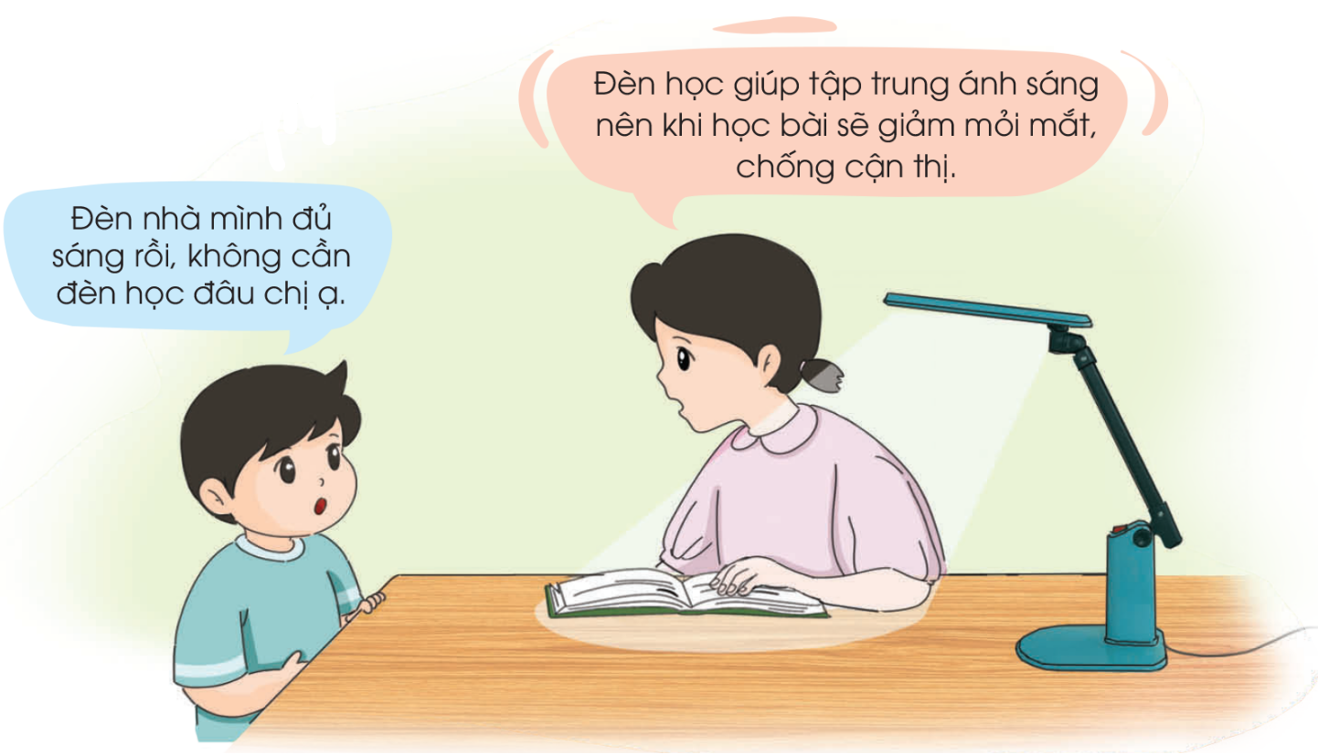
Thứ……ngày…..tháng…..năm…….
CÔNG NGHỆ
Bài 2: SỬ DỤNG ĐÈN HỌC (T1)
3. “Ai đúng, ai sai?”.
Theo lời chị nói là đúng vì có đèn học sẽ giúp cho ta tập trung hơn, giảm mỏi mắt, …..

Slide 6
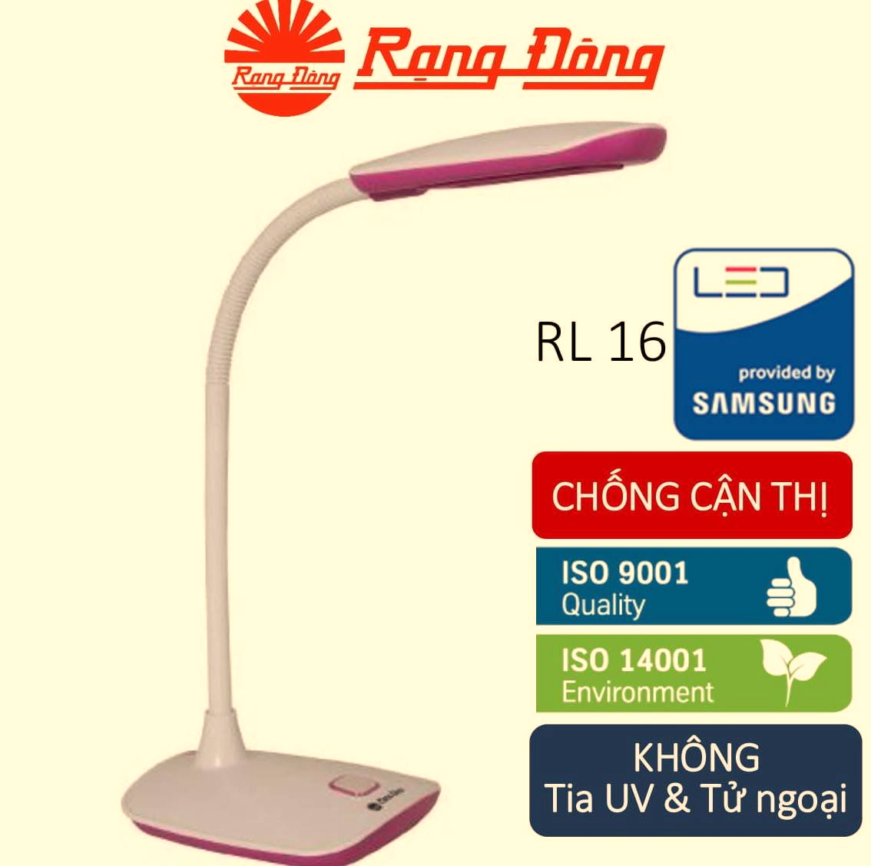
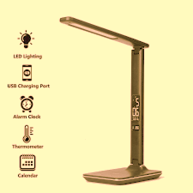
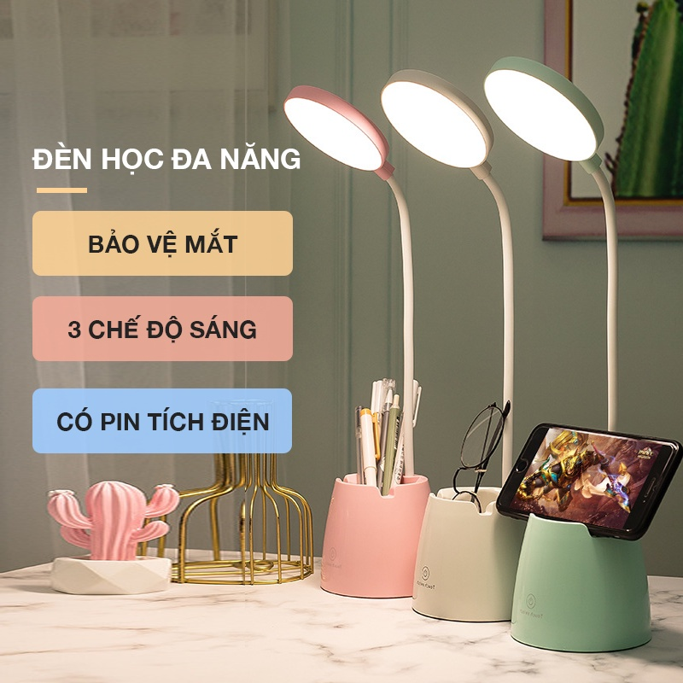
Thứ……ngày…..tháng…..năm…….
CÔNG NGHỆ
Bài 2: SỬ DỤNG ĐÈN HỌC (T1)

Slide 7
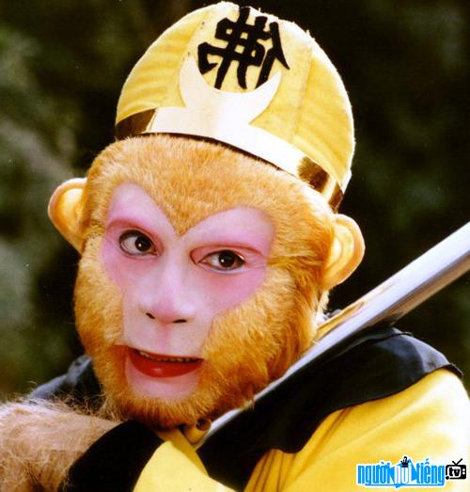
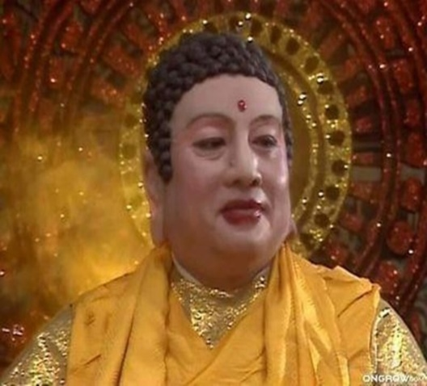
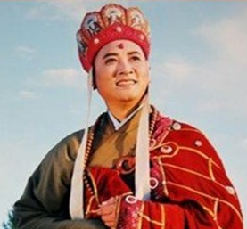
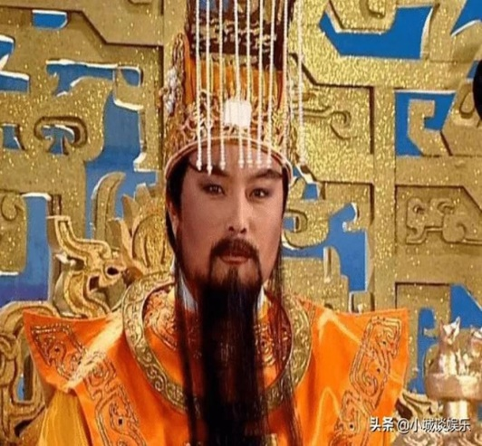
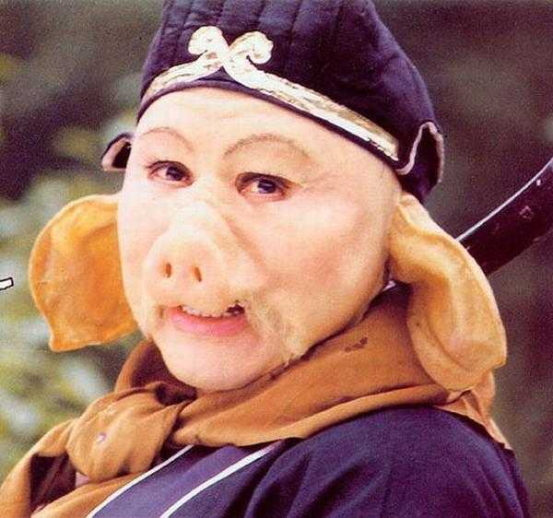
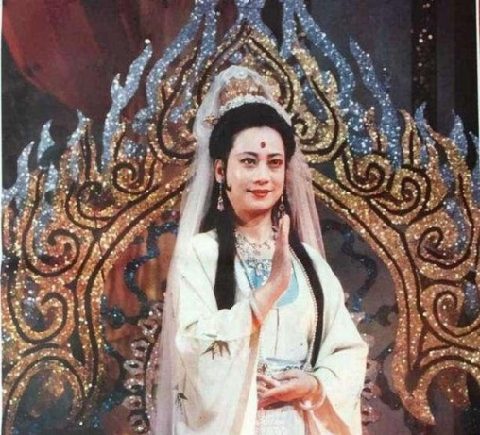
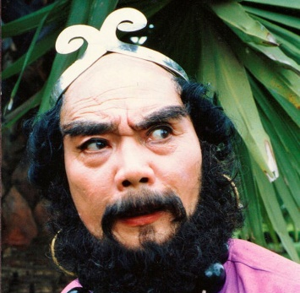
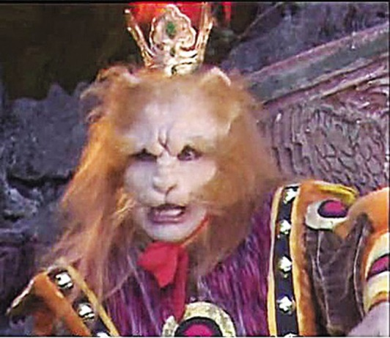
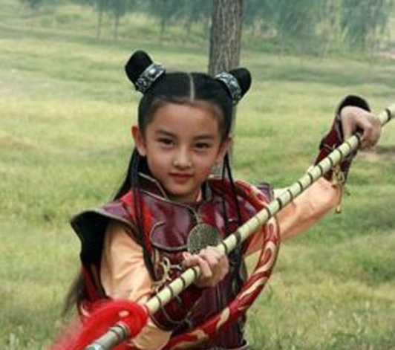
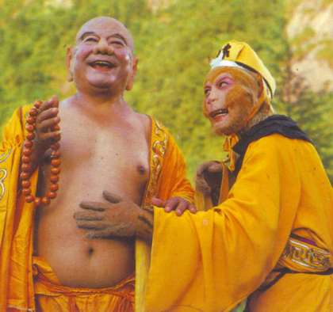
Thứ……ngày…..tháng…..năm…….
CÔNG NGHỆ
TRÒ CHƠI: TÂY DU KÍ

Slide 8

XIN CHÂN THÀNH CẢM ƠN
QUÝ THẦY CÔ GIÁO VÀ CÁC EM

